Slide 1

Link ruleta
2025-2
Modelos y Servicios de Datos (MYSD)
Clase #3: Modelo de datos

Slide 2
Quiz #1 - Repaso clase anterior (Kahoot)
En parejas
Unirse con sus apellidos. Ej:
Cardenas-Carmona
Mejor quiz +0,1 en el parcial 1T
Ayala-Castelblanco

Slide 3
Quiz #2 - Control de lectura
Mencione al menos 3 elementos que contiene un modelo de dominio.
¿En qué consiste la estrategia del cartógrafo?
Libre (de la lectura exclusivamente)
Mejor quiz +0,1 en el parcial 1T
Pinzón

Slide 4
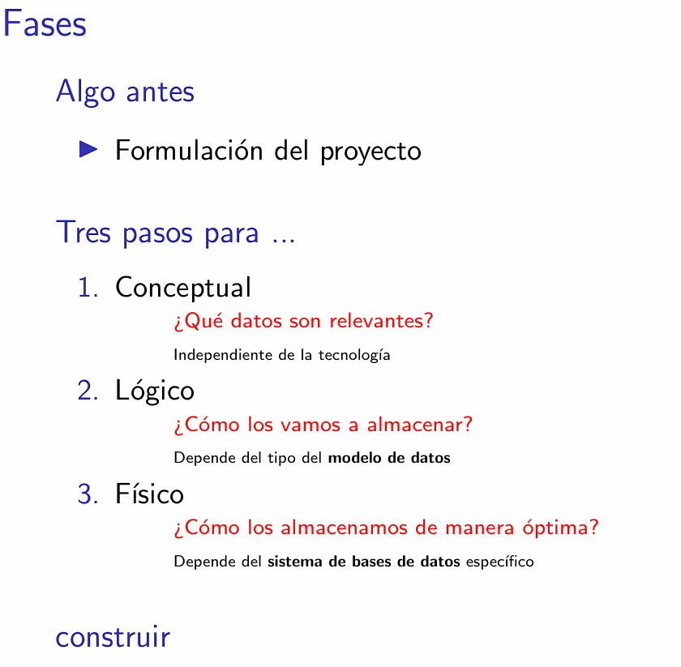
Modelos
1er tercio
2do tercio
3er tercio

Slide 5
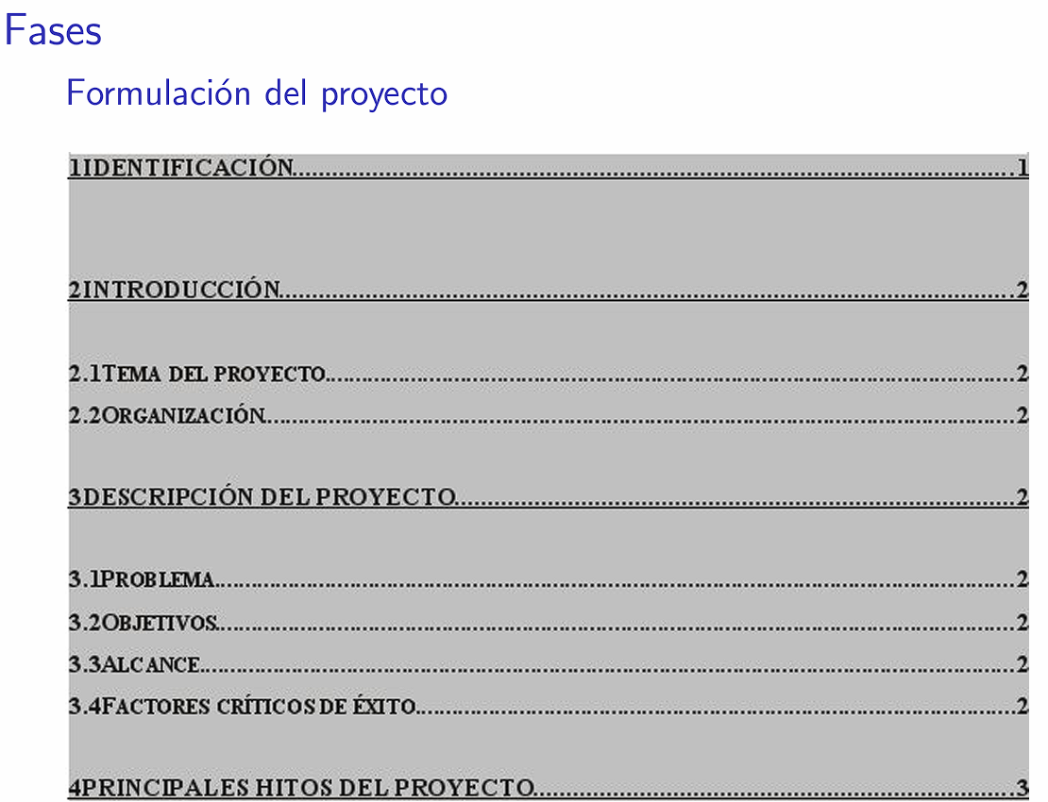
Modelos
Para la primera entrega del proyecto deben tener esto definido

Slide 6
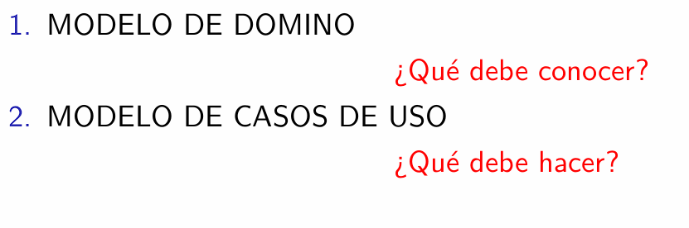
Modelos

Slide 7
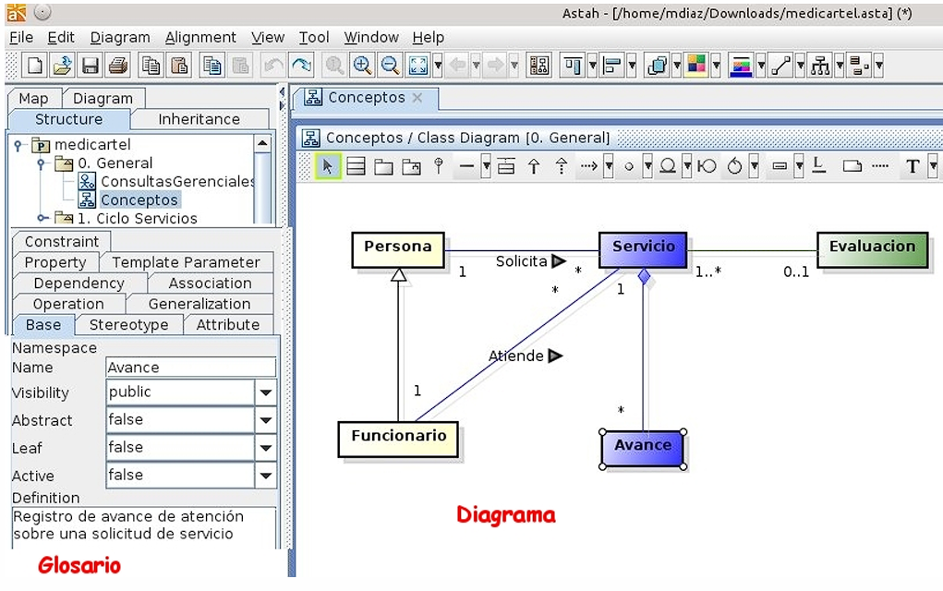
Modelo de dominio
Representación abstracta de los datos y sus relaciones
¿Cuáles son los conceptos?
¿Cuáles son las relaciones?

Slide 8
Modelo de dominio
Ejercicio: Hacer el diagrama de conceptos
Un libro es escrito por un autor.
Un autor escribe uno o muchos libros.
Una editorial publica muchos libros.
Mejor grupo +0,2 en el parcial 1T
Muñoz, Ahumada, Pinzón, Cortés

Slide 9
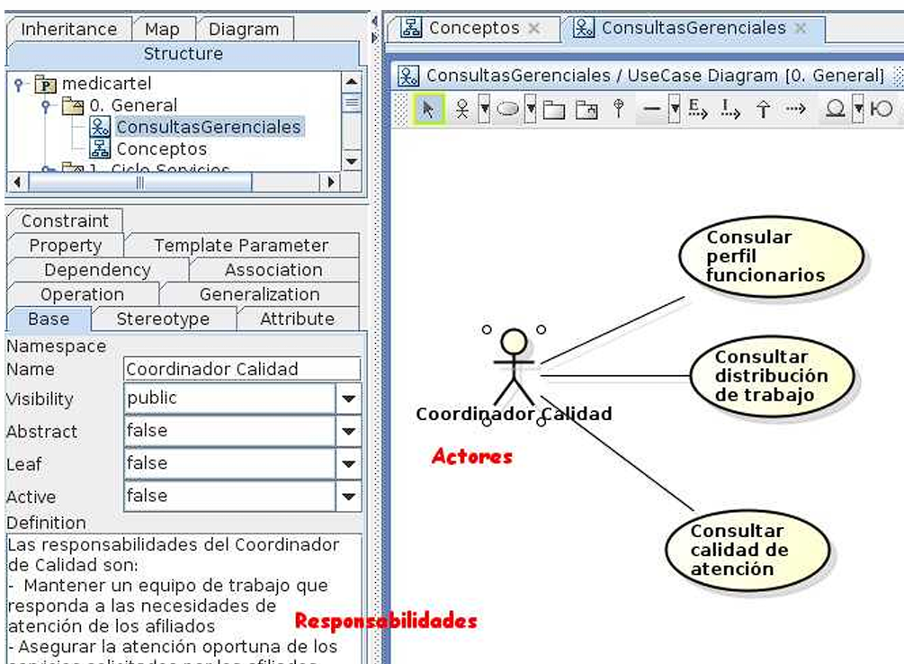
Modelo de casos de uso
Describe qué hace un sistema desde la perspectiva del usuario, mostrando sus funcionalidades (casos de uso) y quién las usa (actores).

Slide 10
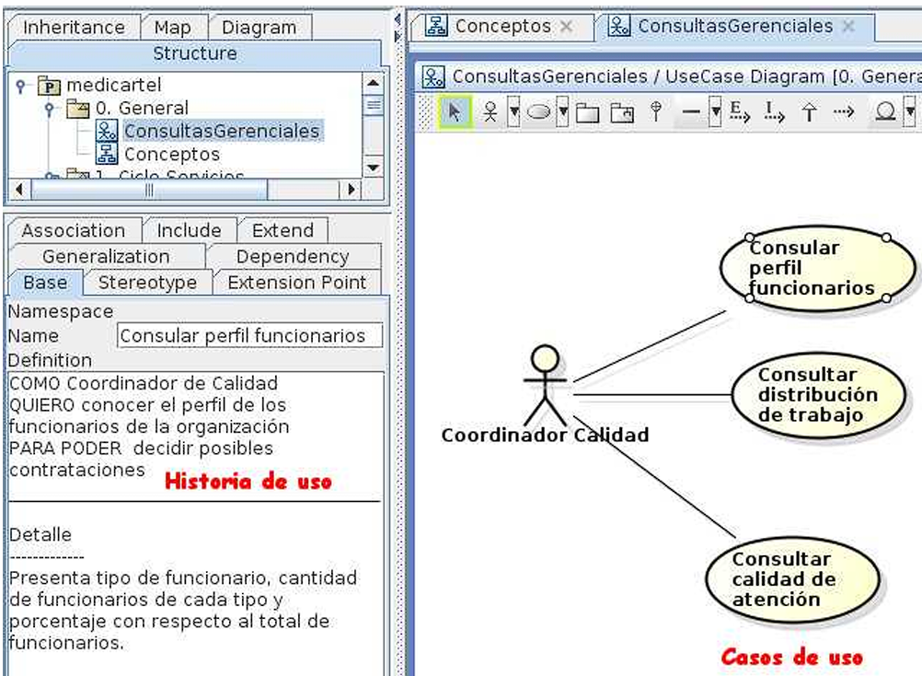
Modelo de casos de uso
Las Historias de Usuario (User Stories) deben cumplir el estándar:
COMO …
QUIERO …
PARA PODER …

Slide 11
Modelo de casos de uso
Ejercicio: Hacer el diagrama de casos de uso. Incluir Historias de Usuario y detalle
Mejor grupo +0,2 en el parcial 1T
Patiño, Munar, Sua, Palomares
App de Delivery
Un cliente quiere: buscar restaurante, hacer un pedido, calificar servicio
Un repartidor debe poder: Aceptar pedido, actualizar su ubicación

Slide 12
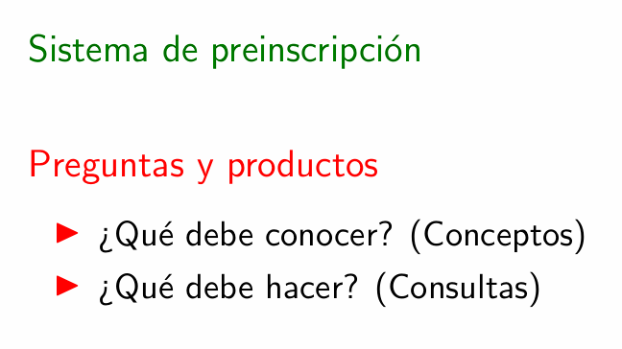
Ejercicio inscripciones

Slide 13
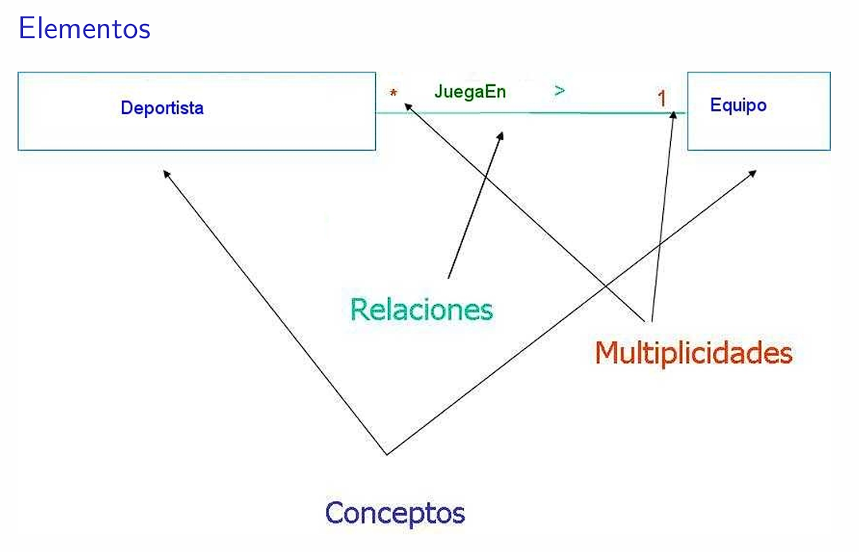
Diagrama de conceptos

Slide 14
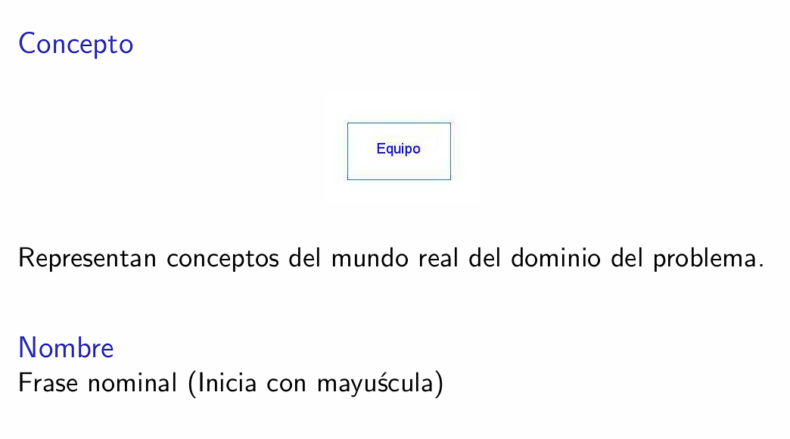
Diagrama de conceptos

Slide 15
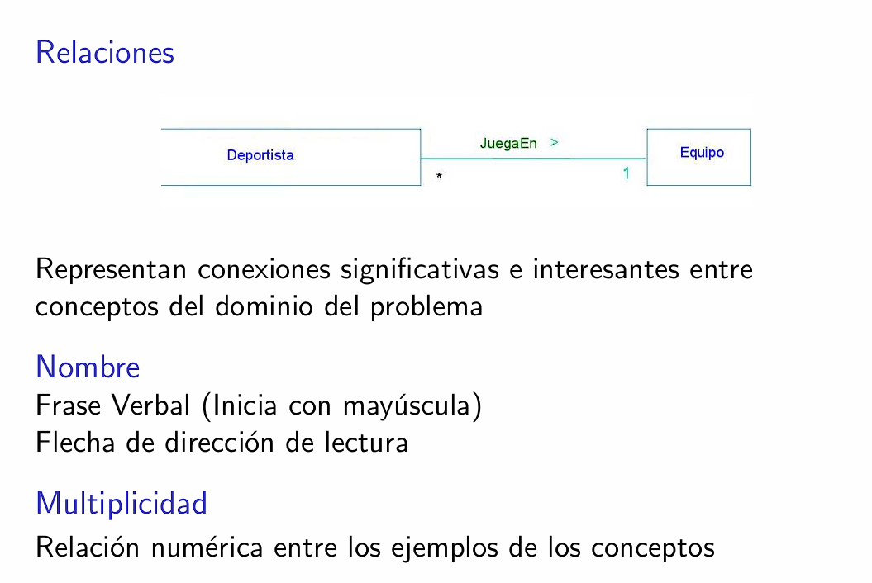
Diagrama de conceptos

Slide 16
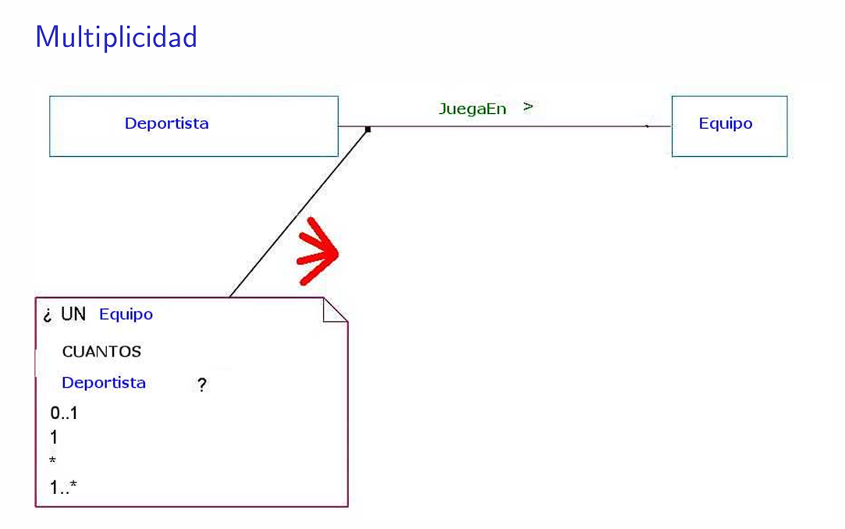
Diagrama de conceptos

Slide 17
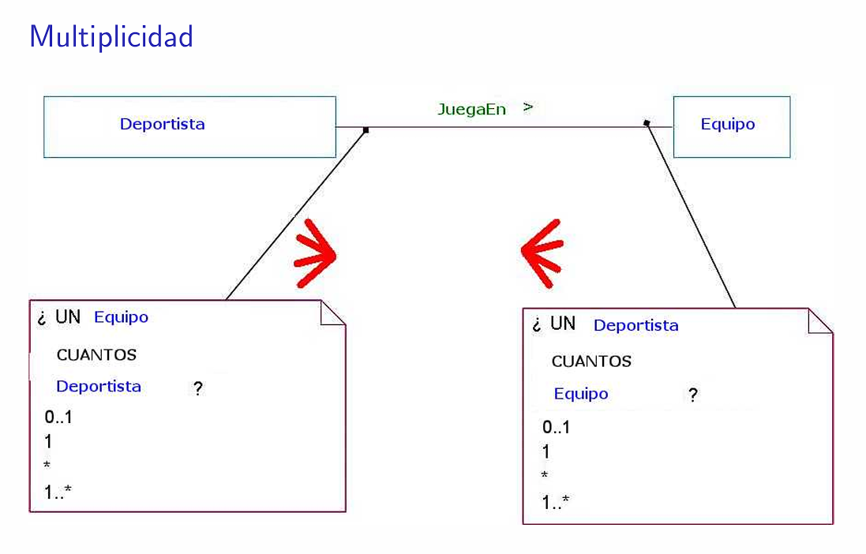
Diagrama de conceptos

Slide 18
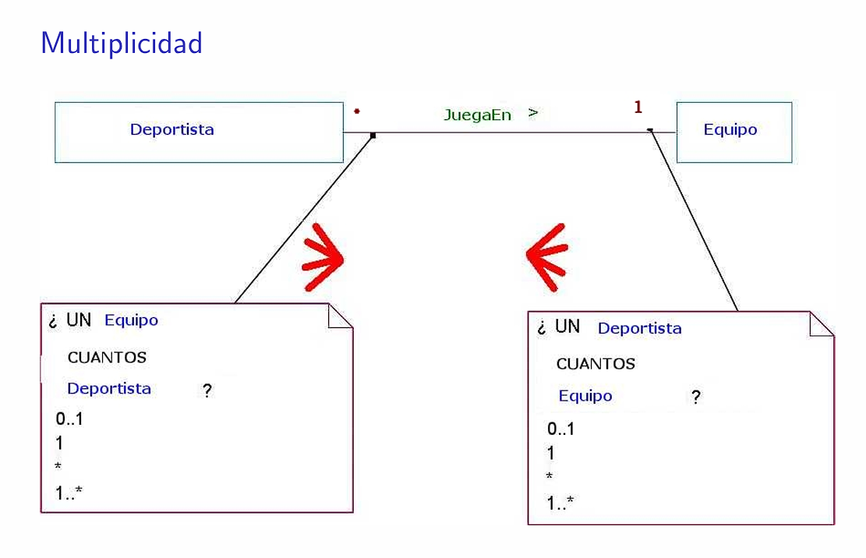
Diagrama de conceptos

Slide 19
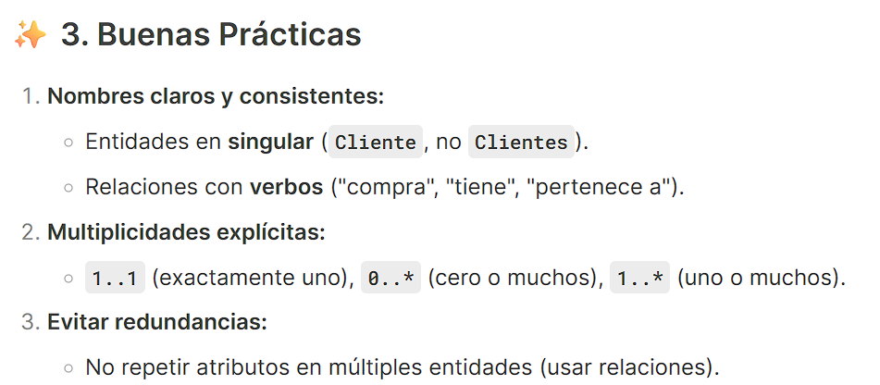
Diagrama de conceptos

Slide 20
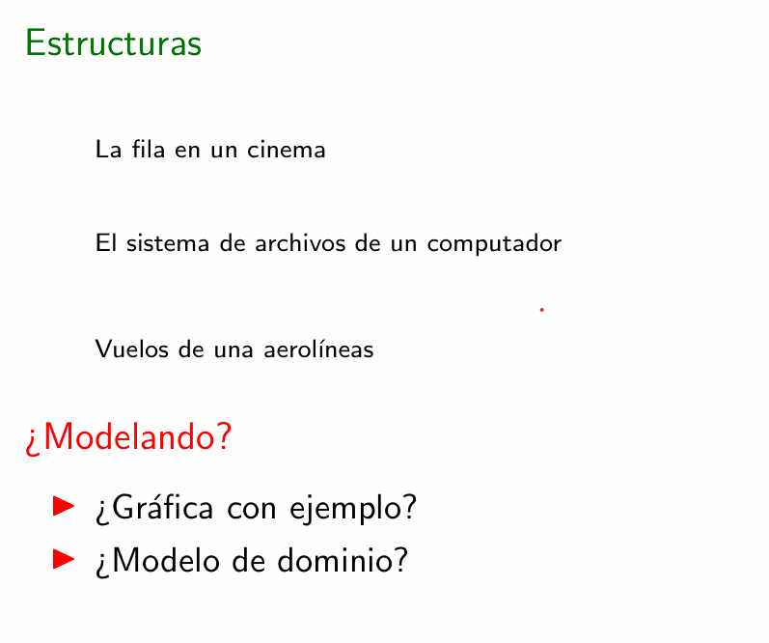
Diagrama de conceptos
¿Qué estructuras de datos se usan?

Slide 21
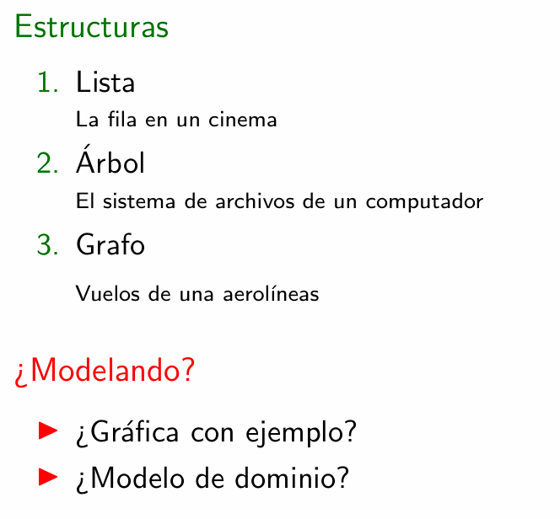
Diagrama de conceptos
¿Qué estructuras de datos se usan?

Slide 22
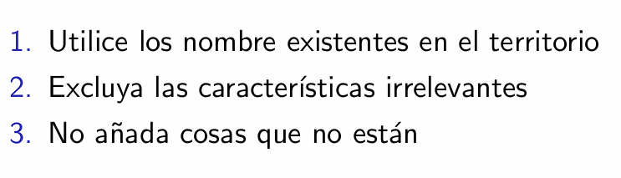
Estrategia del cartógrafo

Slide 23
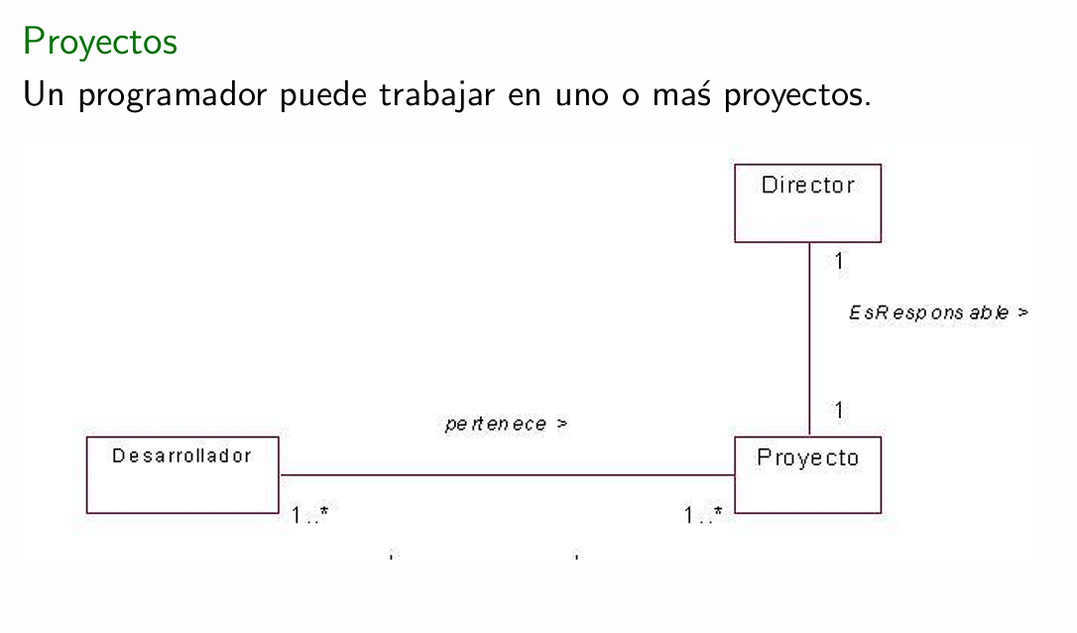
Estrategia del cartógrafo
¿Es correcto?

Slide 24
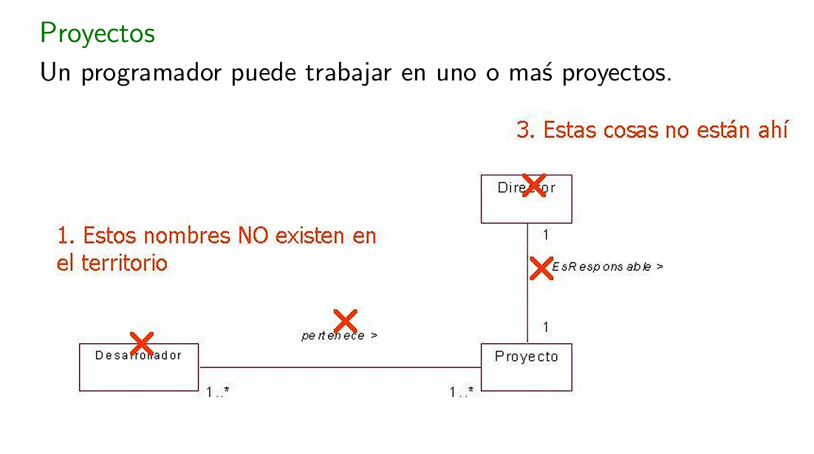
Estrategia del cartógrafo

Slide 25
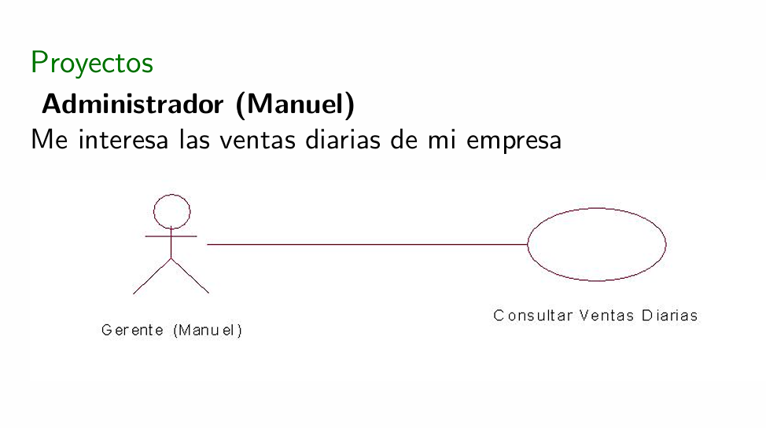
Estrategia del cartógrafo
¿Es correcto?

Slide 26
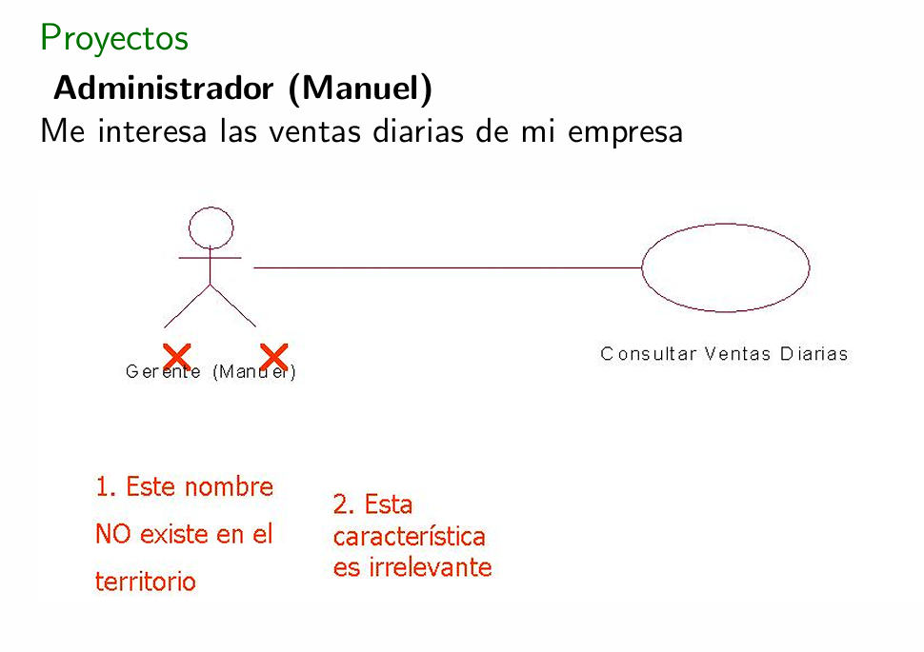
Estrategia del cartógrafo
¿Es correcto?

Slide 27
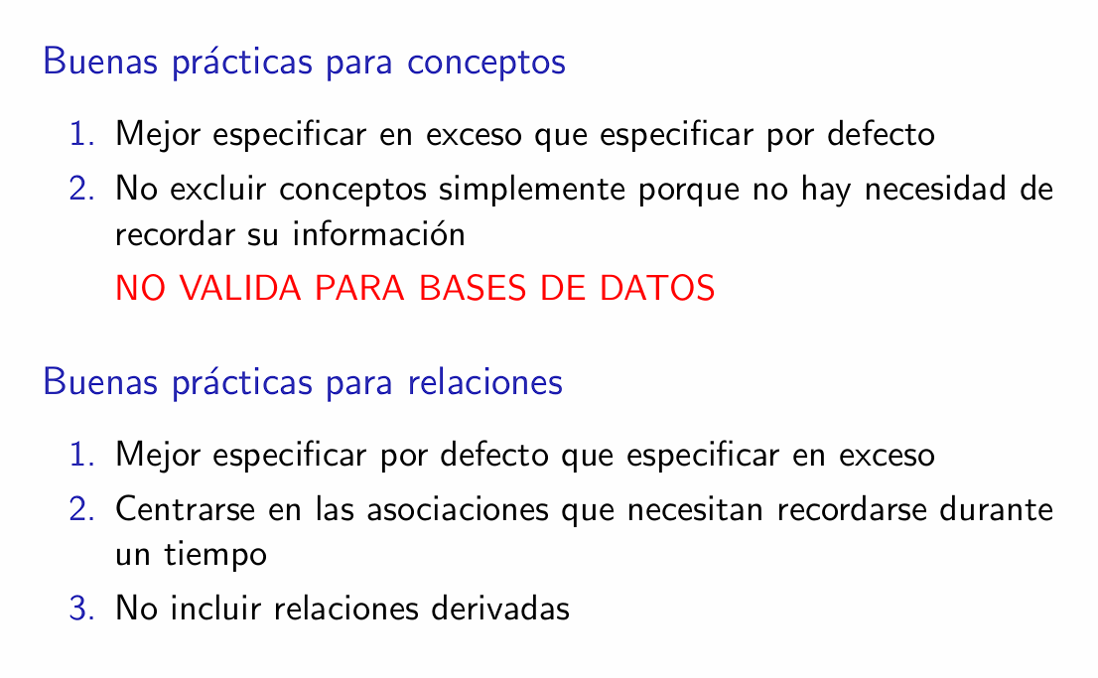
Buenas prácticas

Slide 28
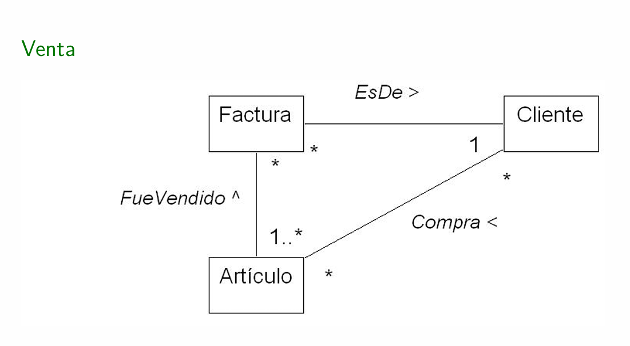
Buenas prácticas
¿Es correcto?

Slide 29
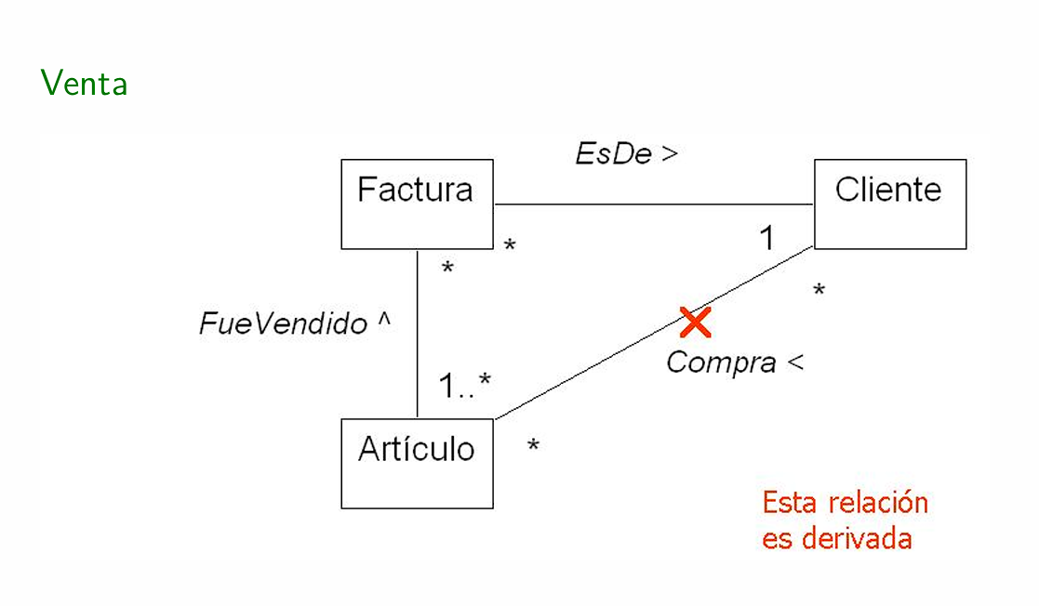
Buenas prácticas

Slide 30
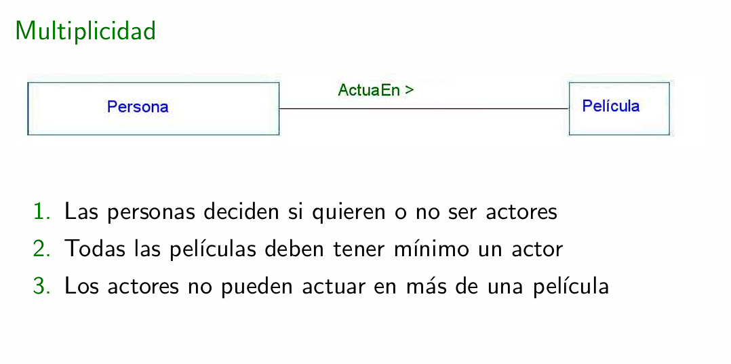
Diagrama de conceptos – ejercicio # 1

Slide 31
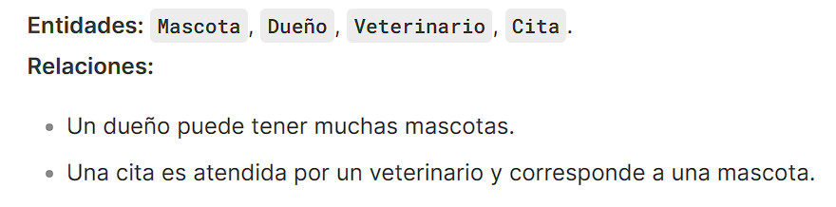
Modelado – ejercicio # 2
Clínica veterinaria
Mejor grupo +0,2 en el parcial 1T
Pinzón, Ahumada, Cortés, Muñoz
Ejercicio: Hacer el diagrama de conceptos y el diagrama de casos de uso (Incluir Historias de Usuario)

Slide 32
Trabajo en clase
En parejas (labs y proyecto)

Slide 33
Thanks ;)

